Slide 1
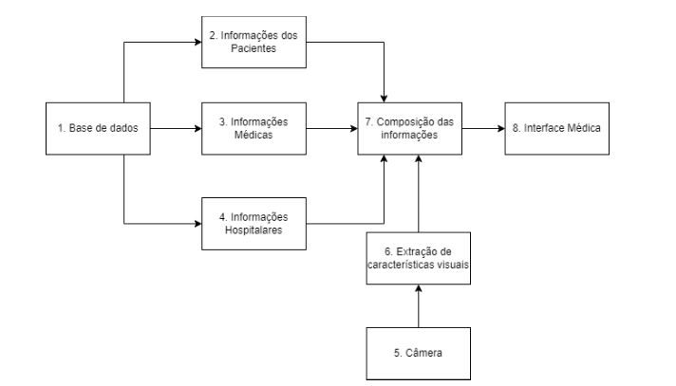
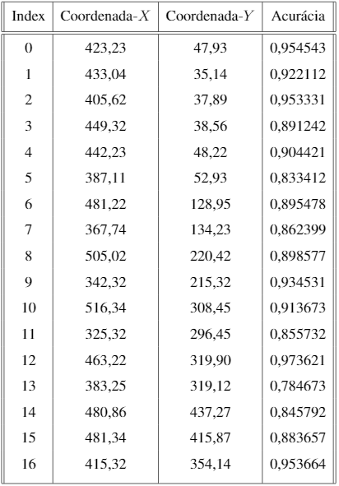
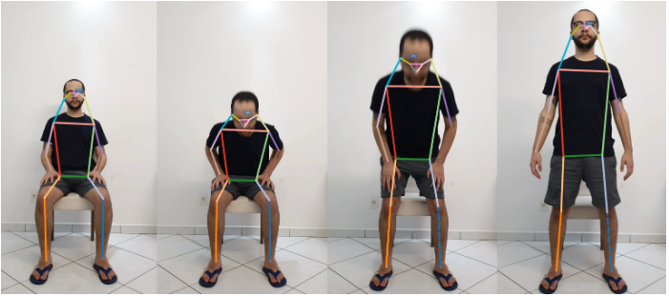
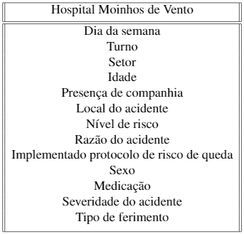
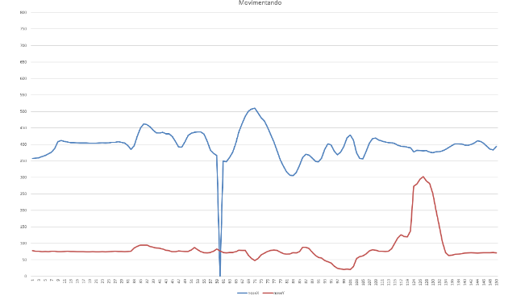
CIÊNCIA DA COMPUTAÇÃO
Metodologia para Prevenção e Predição de Quedas de Pacientes Internados em Ambientes Hospitalares
Alunos: Gabriel P. de Souza Spinardi, Kelvin Mozart de Paula, Lucas Eduardo da Silva Bispo e Victor de Moraes Milani (unifgspinardi@fei.edu.br, kelvin.mozart@live.com, uniflbispo@fei.edu.br, vitormilani2@gmail.com)
Orientador: Prof. Dr. Paulo Sérgio Silva Rodrigues (psergio@fei.edu.br)
Resumo: O monitoramento de pacientes em estado de internação em ambientes hospitalares é fundamental para que o paciente, seja da rede pública ou privada, tenha o atendimento básico necessário para sua rápida recuperação. O uso de tecnologias baratas e de fácil programação, como câmeras, modelo bayesiano para probabilidades e esqueletização para o corpo humano, pode ser atrativo para modernizar a estrutura de monitoração presente em hospitais e clínicas de reabilitação física, cruzando informações médicas já conhecidas com análise de cenas utilizando visão computacional, de modo a não apenas possibilitar um monitoramento de ações básicas do paciente, mas também realizar uma verificação de seus movimentos para definir um perfil comum e prevenir quedas nestes ambientes. Assim, neste trabalho foi proposto um novo método capaz de entender um padrão de possíveis quedas, utilizando modelo bayesiano na probabilidade de uma queda, analisando as informações disponíveis pelo hospital dos seus pacientes e identificando movimentos de posturas através de 17 pontos do esqueleto humano. Como resultado, foi possível estimar a probabilidade de risco de queda de pacientes que já possuíam algum histórico de queda, tendo casos onde o nível de assertividade de predição pôde chegar até 90,7%, conforme o movimento que está sendo realizado. Foram também gerados dados gráficos importantes capazes de identificar o movimento que está sendo realizado, utilizando ferramentas de detecção de pontos-chave semânticos do corpo humano, obtendo uma precisão de até 83,0% no nível de detecção. No final, pôde-se correlacionar os resultados das imagens com os cálculos de probabilidades e estimar quais foram os movimentos mais propensos a aumentar o risco de queda, como no caso do cálculo da média com valores relacionados aos pacientes, como: idade, sexo e ferimento depois da queda, obtendo um valor mínimo de 89,32% e máximo de 92,30% para a probabilidades de queda.
Metodologia: A metodologia proposta neste trabalho consiste em oito etapas, como apresentada na Figura 1. A primeira etapa (bloco 1) contempla a base de dados, que alimenta as informações para as etapas subsequentes. A segunda, terceira e quarta etapas (bloco 2, 3 e 4), se referem à inserção de dados referentes às informações dos pacientes, médicas e hospitalares. Na quinta etapa (bloco 5), foi realizada a captura de imagens através de uma câmera. Durante a sexta etapa (bloco 6), realizou-se a extração de características visuais contendo a esqueletização da imagem e tirando seus pontos chaves, passados para a etapa de composição de informações (bloco 7), de modo a cruzar as informações importantes. Na etapa 8, por fim, foi feita a entrega dos resultados finais do conjunto das informações dos blocos 2, 3 e 4 com as informações de extração de características visuais, onde denominou-se interface médica (bloco 8).
Figura 1 - Diagrama esquemático da metodologia proposta.
Resultados: Com relação aos resultados obtidos através do OpenPose, verificou-se na Tabela 1 que, dos 17 keypoints analisados, 8 estiveram acima de 0,9 na escala de acurácia, onde caracterizaram uma alta fidelidade na sua detecção. O restante, embora não estivesse totalmente satisfatório, mostrou um mínimo de 0,78, um valor alto se considerar a escala de 0 a 1. Esses keypoints foram calculados a partir da esqueletização da Figura 2, gerando um mapa de movimentação, onde foram captados os frames e os keypoints da cena, conforme Figura 3. Os dados hospitalares, conforme Tabela 2, quando tratados utilizando o modelo bayesiano (Equação 1), obtiveram sucesso em seu experimento pois, ao pegar os menores valores da tabela, obteve-se um resultado de 86,85% de porcentagem de risco de queda. Já com os maiores valores calculados no modelo de Bayes, notou-se um resultado de 100,00%, utilizando uma escala arredondada de duas casas decimais. Por fim, na Tabela 4, onde houve o cálculo da média com valores relacionados aos pacientes, como: idade, sexo e ferimento depois da queda, o resultado foi satisfatório, levando em conta um resultado mínimo de 89,32% e máximo de 92,30% para a probabilidades de queda.
Descrição: A queda de pacientes no ambiente hospitalar está entre os principais e mais difíceis eventos a serem evitados atualmente. As consequências vão desde danos físicos graves, como fraturas, a psicológicos, que derrubam a confiança do paciente e atrasam a recuperação na sua totalidade. Desta forma, a prevenção de queda tem sido enfatizada em sistemas de saúde internacionais como um indicador importante de segurança do paciente, conforme divulgado no Instituto Brasileiro de Segurança do Paciente.
Dito isso, neste trabalho de conclusão de curso foram realizados testes utilizando dados médicos hospitalares coletados do Hospital Moinhos de Vento, para calcular um modelo bayesiano e gerar um padrão de probabilidades de queda e, com a extração de características visuais utilizando keypoints, foi possível realizar testes e simulações de movimentos e posturas, como sentando e levantando, o que proporcionou maior acurácia para se determinar a probabilidade de uma queda através do movimento do paciente.
Os resultados obtidos com a metodologia proposta mostram que o método estudado é promissor, visto que contribui com o estado-da-arte em predição de risco de quedas em ambientes hospitalares utilizando métodos simples de correlação de dados e esqueletização de pontos chaves para cálculos de probabilidades de queda.
Equação 1 – Modelo bayesiano.
Figura 2 – Posturas Humanas – Levantando.
Tabela 1 –Tabela dos keypoints com cálculo de acurácia.
Tabela 2 - Informações referentes à queda no hospital.
Figura 3 - Gráfico de movimentação em geral. Eixo x: frames, eixo y: keypoints.
Tabela 3 - Probabilidades com maiores e menores valores de risco de quedas, utilizando modelo bayesiano.
Tabela 4 – Probabilidade de queda através da média dos pacientes, de acordo com posições de movimentação.
Conclusão: Este trabalho realizou com sucesso os experimentos utilizando os keypoints do esqueleto humano e os cálculos de probabilidades através do modelo bayesiano. A acurácia de 92,30% da probabilidade de queda durante o movimento de um paciente, quando os resultados foram correlacionados, mostrou fidelidade à proposta inicial, com os resultados validados de acordo com à premissa de possíveis predições e prevenções de queda em ambientes hospitalares.

